Slide 1
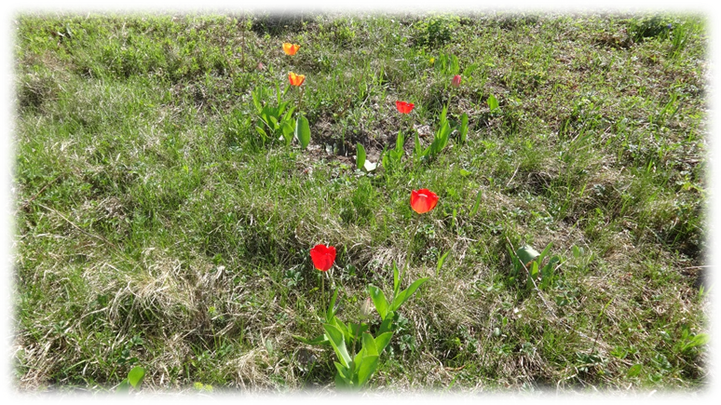
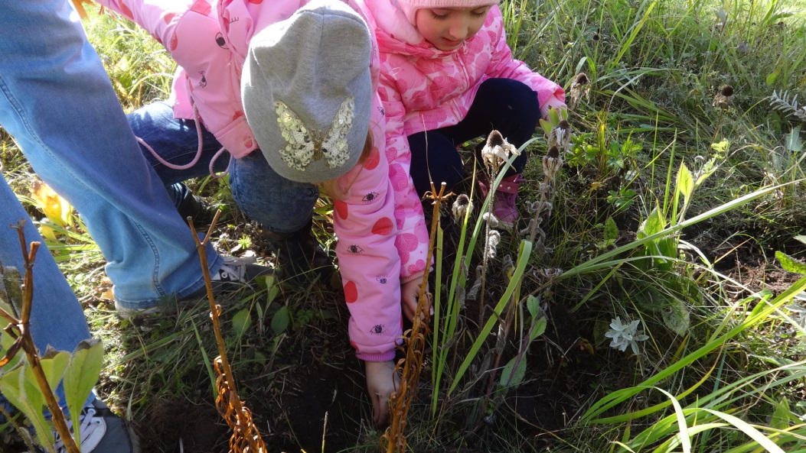
Акция «Посади тюльпан» в МБДОУ № 57 старшая группа № 12 , воспитатель Зеленова Светлана Владимировна

Slide 2
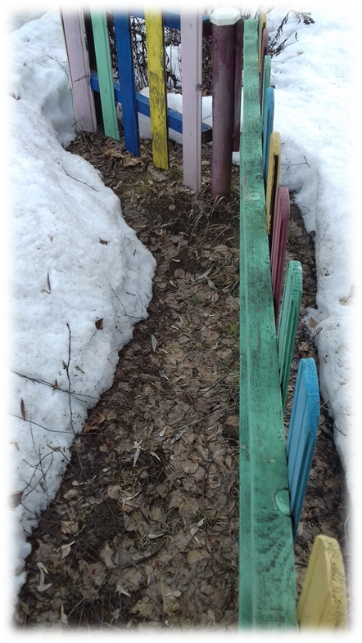
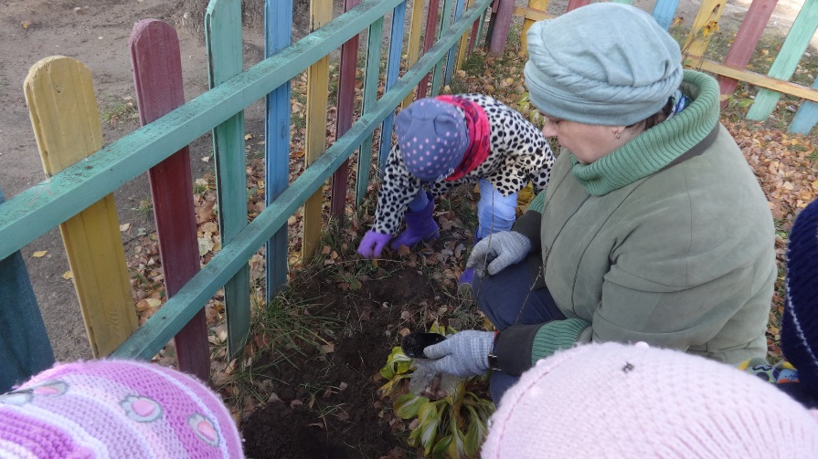
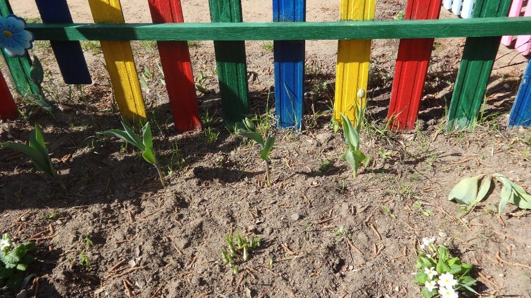
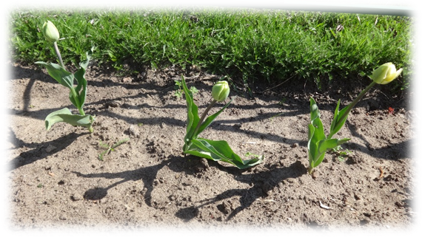
Акция «Посади тюльпан» в МБДОУ № 57 младшая группа № 14 , воспитатель Наталья Валерьевна Денисова

Slide 3
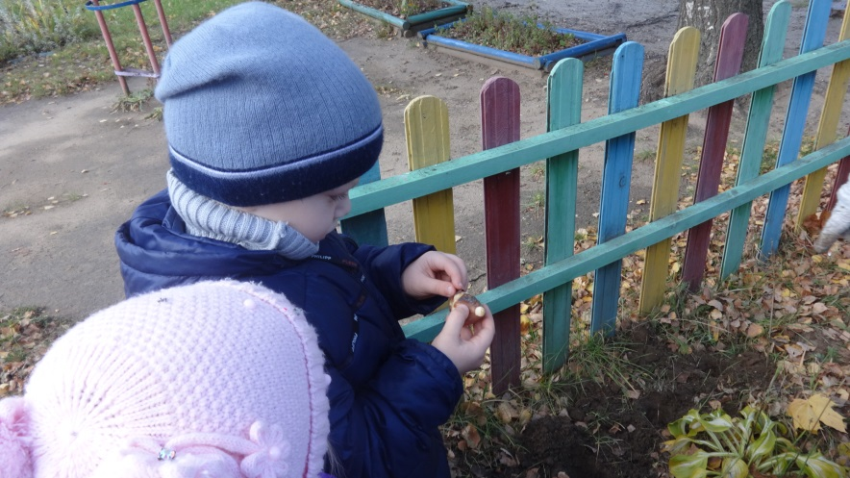
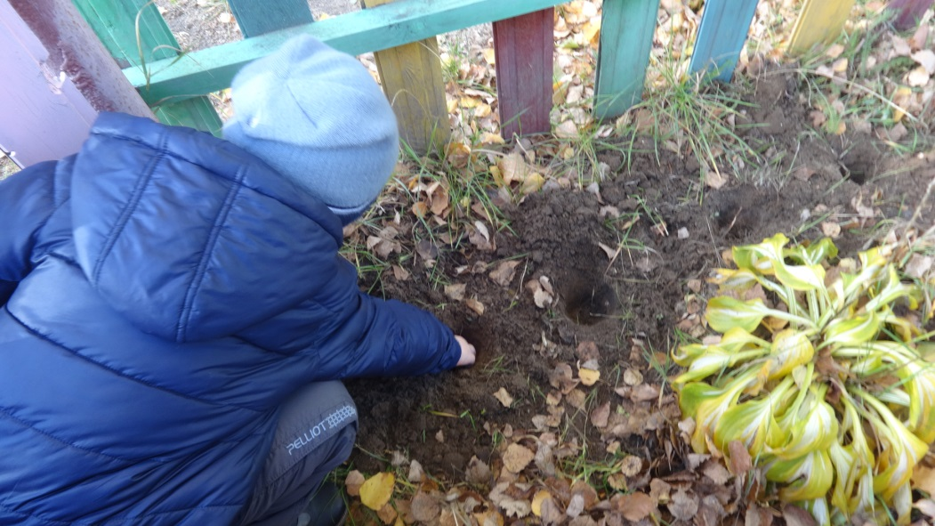
Участие в акции детей младших групп № 8,3 воспитатели Евгения Васильевна Ивенкова, Яна Владимировна Бутримова

Slide 4
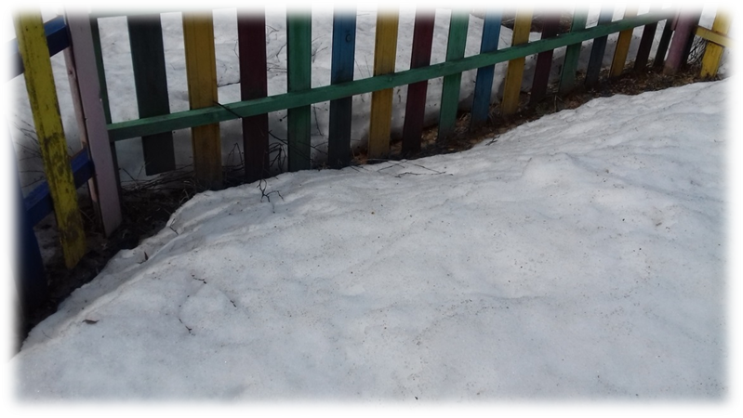
Участие в акции детей младших групп № 8,3 воспитатели Евгения Васильевна Ивенкова, Яна Владимировна Бутримова

Slide 5
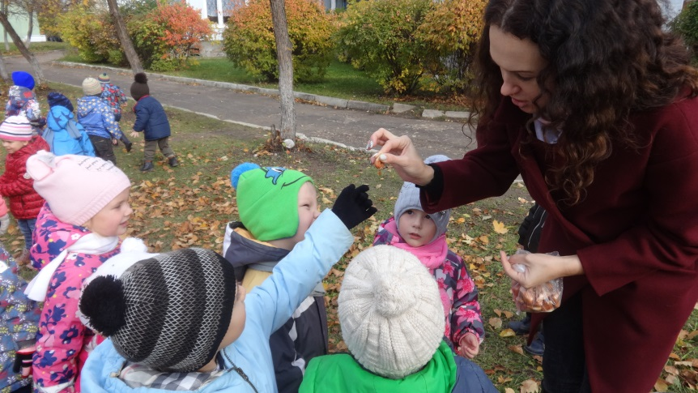
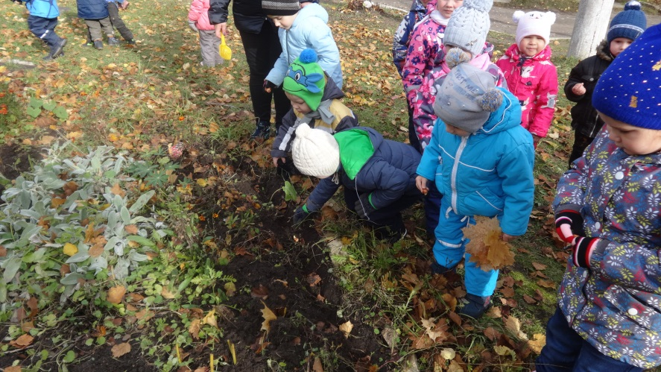
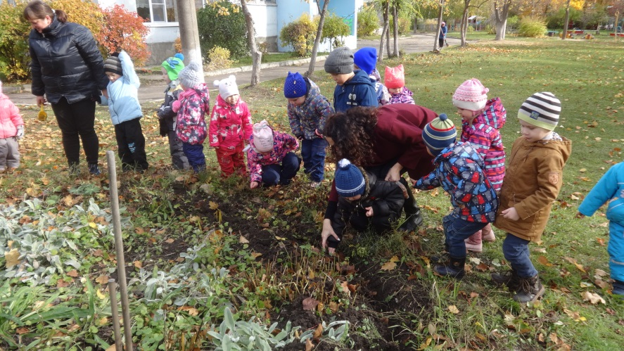
Малыши сажают «тюльпан желаний».

Slide 6
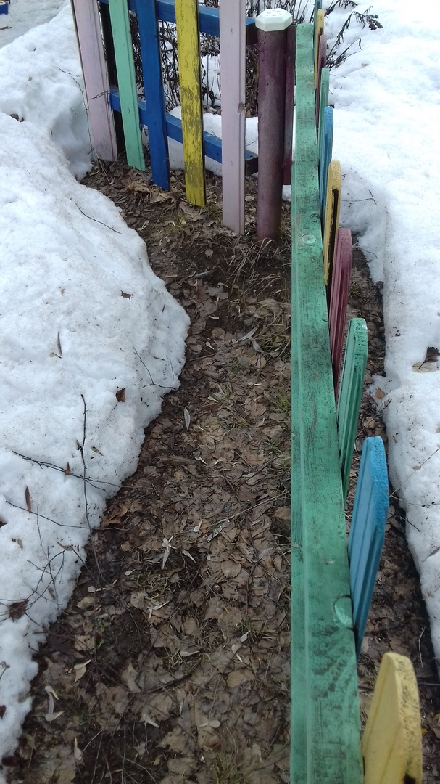
Прошла холодная зима.

Slide 7
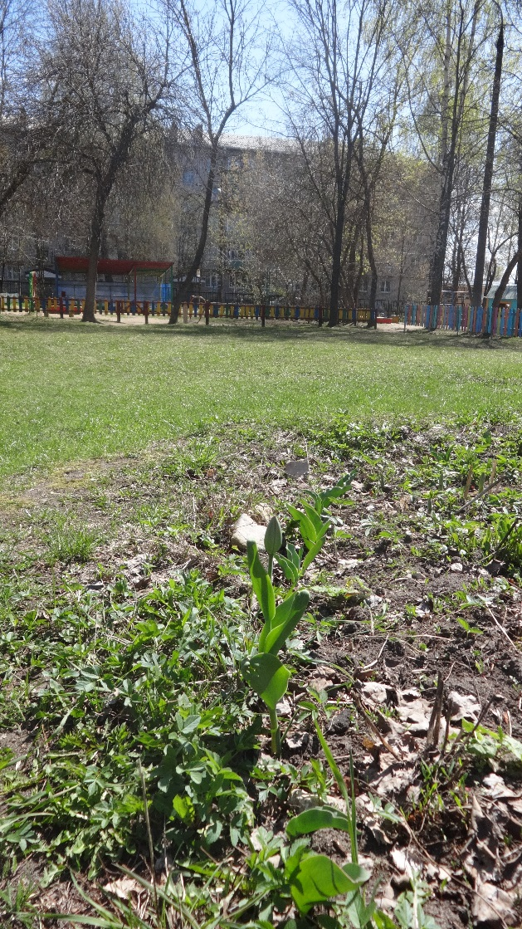
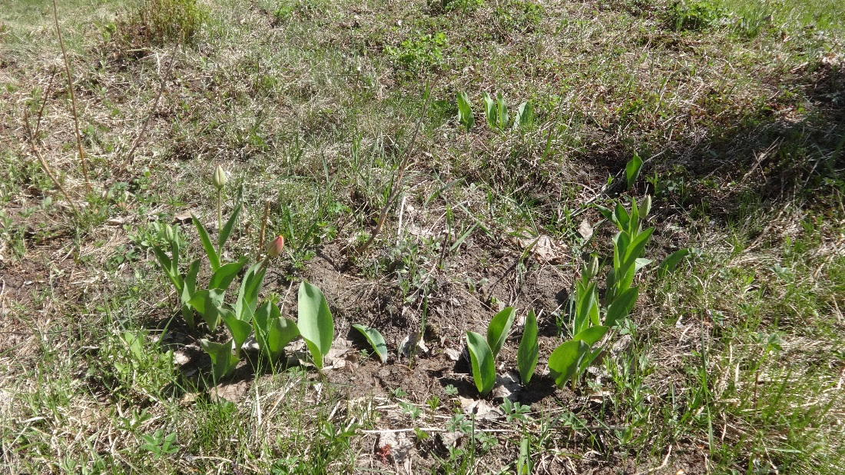
Пришла весна! Ура! Подросли наши тюльпаны!

Slide 8
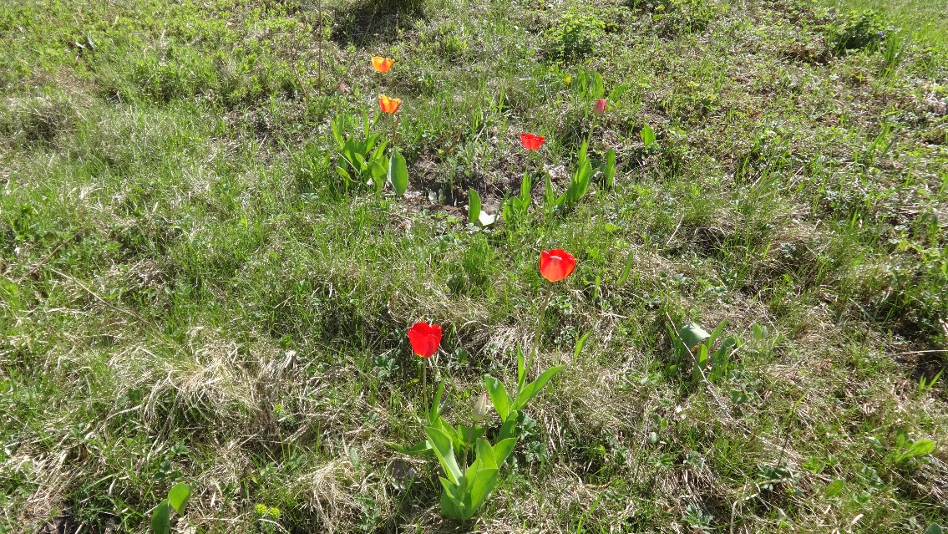
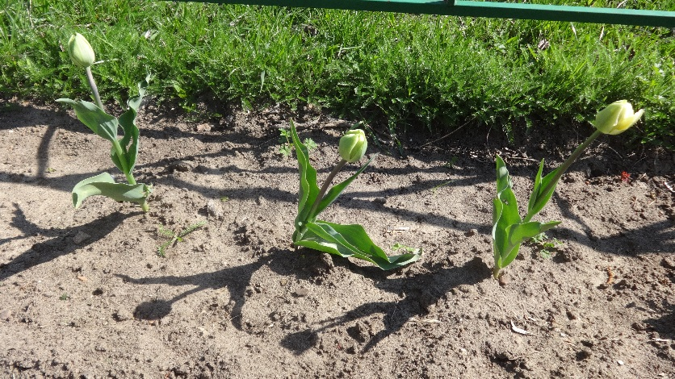
Растет и наша надежда, что наши желания сбудутся!

